Slide 1
Vektörlerle Bulaşan Enfeksiyon Hastalıkları
Öğr. Gör. Dr. Ayşegül ÖZTÜRK BİRGE

Slide 2
VEKTÖRLERLE BULAŞAN HASTALIKLAR
SITMA
LEİSHMANİYAZİS (KALA-AZAR)

Slide 3
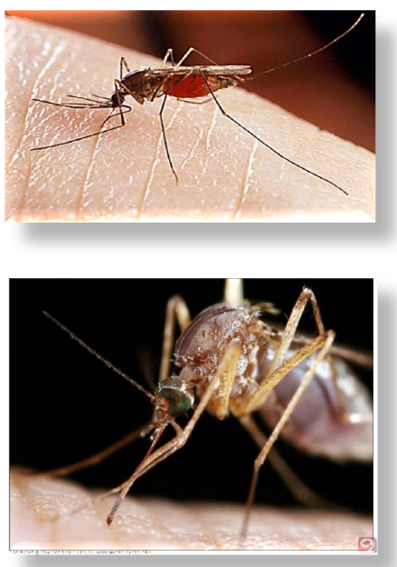
SITMA
Günümüz dünyasında, iki milyar nüfus sıtma riski altında olup, bu nüfustan her yıl 160 - 200 milyon kişi sıtma hastalığına yakalanmaktadır.
Eski hastalarla birlikte, yıllık toplam hasta sayısı 300 - 500 milyonu bulmaktadır. Bu hastalardan, her yıl, iki milyona yakını ölmektedir.
Ölen bu insanların, bir milyonunu beş yaş altı çocuklar oluşturmaktadır.

Slide 4
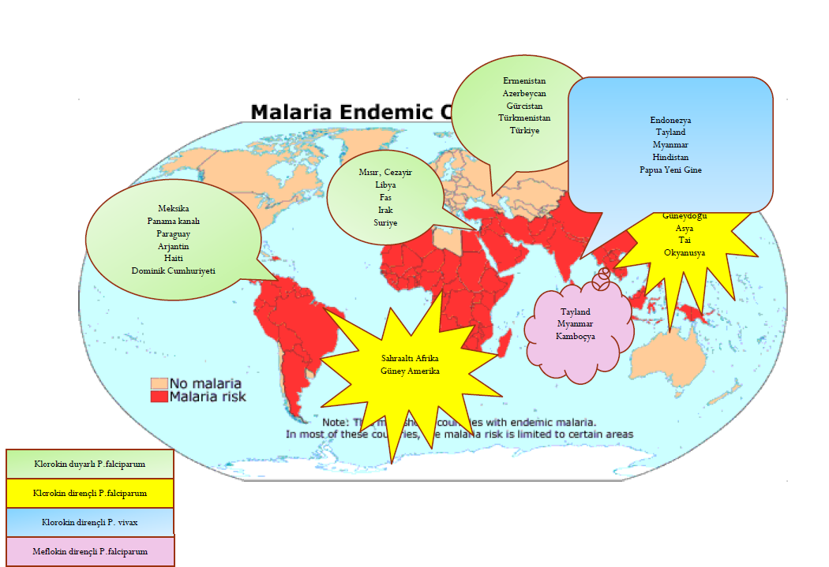

Slide 5
Sıtma, Plazmodium adı verilen, tek hücreli ve hücre içi parazit ile oluşan bulaşıcı bir hastalıktır.
Parazit, esas olarak, karaciğer hücrelerini ve alyuvarları tutar. İnsan kanı ile beslenen sivrisinekler tarafından, hasta ya da paraziti taşıyan insandan alınarak sağlam insanlara taşınır ve onları da hastalandırır.

Slide 6
İnsanda sıtma yapan parazitler, yalnızca insan vücudunda bulunur ve rezervuarı insandır. Başka hiç bir canlıda yaşamaz ve herhangi bir ortamda da üretilemez.

Slide 7
BULAŞ YOLU
Sıtmanın esas bulaşma yolu sivrisinek ( Anofel) iledir.
Sivrisinek sıtma paraziti için bir ara konakçıdır. Bu nedenle de, ortamda sivrisinek olmaz ise sıtma parazitinin varlığını sürdürmesi olanaksızlaşır ve hastalık ortadan kalkar.

Slide 8
BULAŞ YOLU
Sıtma paraziti, plasenta yolu ile fetüse geçebilir. Bu geçişe bağlı olarak, fetüs ölümleri, düşük, erken doğum ve yeni doğan sıtması oluşur.
Sıtmada, kan ve kan ürünleri ile geçiş de söz konusudur.
Sıtma parazitini taşıyanlardan yapılan, kan transfüzyonu, organ nakli gibi durumlarda edinsel sıtma oluşabilir.

Slide 9
Sivrisineğin paraziti insana verdiği / enjekte ettiği andan başlayarak, parazitin karaciğerde üremesini tamamlayıp kana dökülünceye kadar geçen süre sıtmanın kuluçka süresi olarak kabul edilir.
Kuluçka süresi 7-30 gündür.

Slide 10
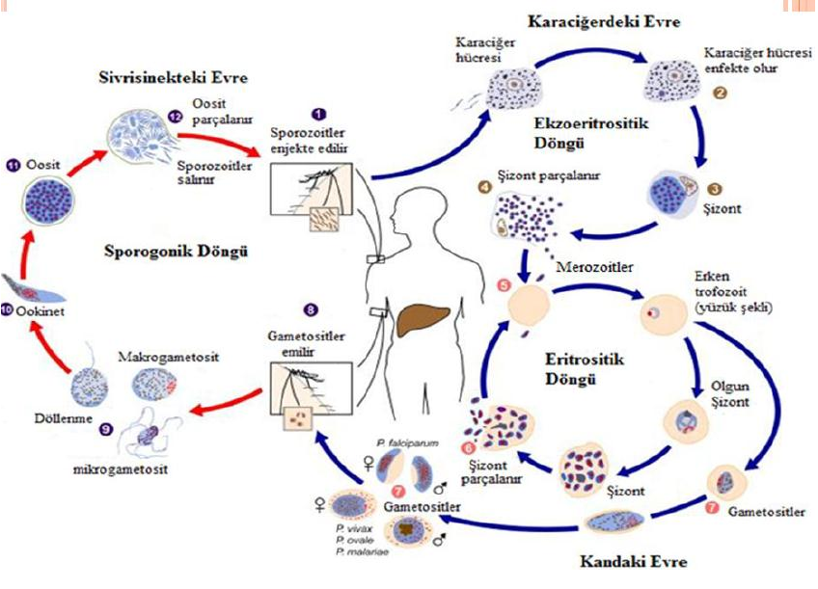

Slide 11
Sivrisinekteki Evre
Sıtma hastalığı olan birinin kanını emen dişi anofel sivrisineğinin gametositleri içeren kanı almasıyla başlar.
Gametositler makro/mikrogamete dönüşür.
İnce uzun şekil alır(ookinet)
Anofelin barsağında ookistler gelişir.
Oositler olgunlaşır, parçalanır, sporosiztler açığa çıkar, tükürük bezine yerleşir.
Bu evre 10 gün sürer.

Slide 12
Eritrosit Öncesi Dönem
Sivrisineğin enfekte kişiyi sokması ile dişi ve erkek gametleri alması ile başlar. Gametler, sivrisineğin ince bağırsağında zigot oluşturur. Zigotlar olgunlaştıktan sonra tükrük bezine yerleşir ve orada sporozit olarak kalır. Anofel insanı sokarken tükrük salgısındaki enfekte sporozitleri kan dolaşımına verir.
Sporozitler kısa zamanda kan yolu ile karaciğere taşınır ve karaciğer hücrelerinin içine girer.
Bu şizontlar 1-2 hafta içinde çoğalır, değişime uğrar ve çok sayıda merozoit oluşturur.
Merozoitler kana karışarak eritrositleri enfekte eder.

Slide 13
Eritrosit İçi Dönem
Doku şizontların parçalanması ile dolaşıma yayılan merozitler eritrositlerin bir kısmını enfekte etmesi ile başlar. Eritrositlerdeki parazit olgunlaştıkça olgun eritrosit şizont oluşur.
Şizontun parçalanması ile açığa çıkan parazit diğer eritrositleri enfekte eder, çoğalır, olgunlaşır ve gametosite dönüşür.
Eritrositlerin parçalanması sırasında hastada sıtma nöbetleri görülür.
Bu evre 48-72 saat sürer.

Slide 14
Klinik Bulgular
Yüksek ateş, üşüme - titreme ve bol terleme görülür. Bu belirtilere kusma ve ishal eşlik edebilir.
Prodramal dönemin sonunda ve parazitin eritrositlere yerleşmesi tamamlandıktan sonra, düzenli olarak yineleyen nöbetler dönemi başlar.

Slide 15
Parazit türüne göre, üç ya da dört günde bir tekrarlayan klasik sıtma nöbetleri , üç evreden oluşur:
1) Üşüme - Titreme ( soğuk ) Evresi : Hasta üşür ve titrer, dişleri birbirine vurur. Bu evrede, cilt soluk, perifer siyanotiktir. Nabız zayıflar, tansiyon düşer. Baş ağrısı, mide bulantısı yaygın görülen belirtilerdendir. Nöbetin bu evresi yarım ile iki saat kadar sürer.
2) Yüksek Ateş ( sıcak ) Evresi : Hastanın üşümesi titremesi kaybolur ve ateş 40 - 41 dereceye yükselir. Buna bağlı olarak; hastanın yüzü kırmızı, solunumu sık, nabzı hızlı ve tansiyonu yüksektir. Genellikle huzursuzluk vardır. Nöbetin bu evresi, iki ile yedi saat kadar sürer.
3) Terleme Evresi : Yüksek ateş evresi sonunda, hastanın önce başından başlayıp sonra tüm vücudunu kaplayan, yoğun bir terleme görülür. Zamanla ateş düşer ve hasta rahatlar ve çoğunlukla uykuya dalar. Bu evre, iki dört saat kadar sürer. Evre sonunda ateş tamamen normale döner .

Slide 16
Kesin tanı
Sıtmanın kesin tanısı, periferik kanda ( kalın yaymada ) parazit görülmesi iledir. Sıtma akla gelen her hastaya kalın yayma yapılarak parazit aranmalıdır.
Anemi bulguları vardır.
Nöbet sırasında lökositoz, nöbet aralarında lökopeni görülür.
Hemolize bağlı indirekt bilirubin yükselmiş olabilir.

Slide 17
Tedavi
Sülfanamid, primakin, klorokin, kinin, tetrasiklin kullanılmaktadır. Profilaktik olarak kullanılabilmektedir.
İlaç tedavisinin yanı sıra semptomatik tedavi verilir (ateş düşürülür, sıvı elektrolit dengesi desteklenir, gerekirse eritrosit süspansiyonu verilir).
Henüz bir aşısı yoktur.

Slide 18
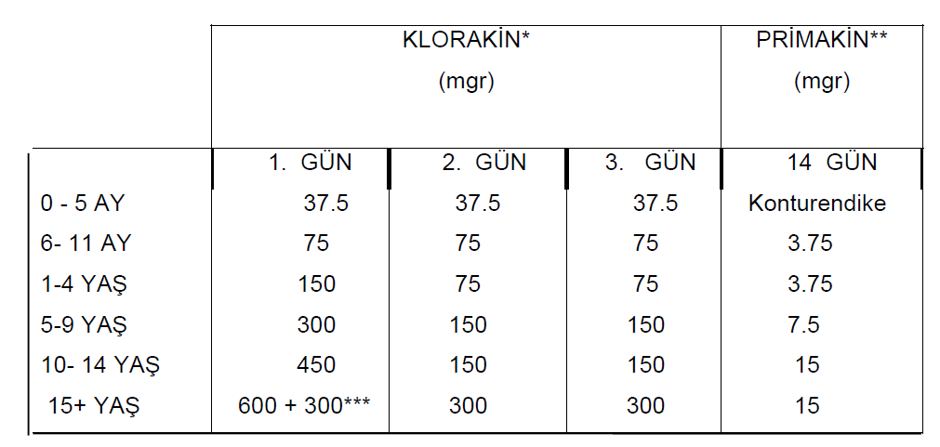

Slide 19
Sıtmadan Korunma
Sıtmadan korunmak için, bu hastalığa neden olan faktörün yani sivrisineklerin ortan kaldırılması ya da üremesini engelleyici tedbirlerin alınması gerekir.
Erken tanı ve tedaviyle parazitlerin kaynağı yok edilmektedir. Ayrıca sinek ısırığından korunmak için (özellikle geceleri), sinek kovucu spreyler, sineğin ısırmasını engelleyecek kıyafetler tercih edilebilir. Amaç, sivrisineğin vücuda temasını önlemektir.
Sıtmanın görüldüğü yerlere seyahat edecek kişilerin seyahatin birkaç hafta öncesinden, seyahat sonrasındaki birkaç hafta boyunca sıtma ilacı alması gerekir.

Slide 20
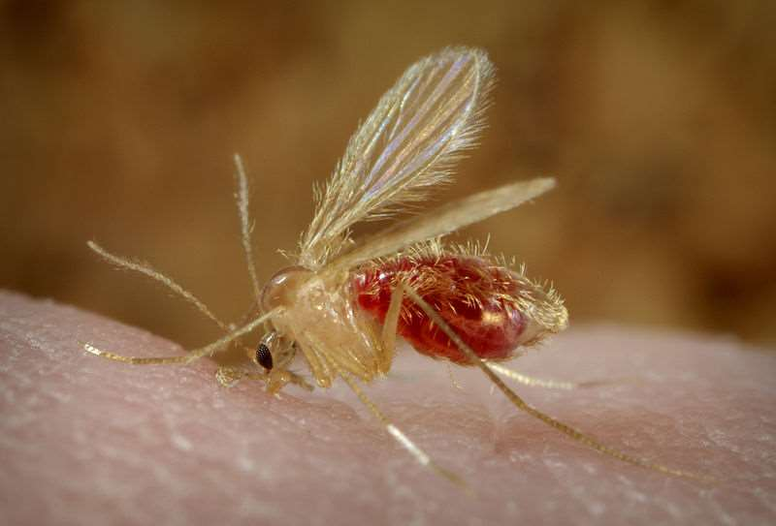
LEISHMAMIASIS (KALA-AZAR)

Slide 21
LEISHMAMIASIS (KALA-AZAR)
Leishmaniasis, bir protozoon olan Leishmania cinslerinin sebep olduğu hastalıklar grubudur. İç organların tutulduğu forma da kala-azar denmektedir.
Leishmania donovani,
Leishmania infantum,
Leishmania chagasi şeklinde görülmektedir.
Etken, köpek ve kemiricilerin paraziti olup insanlara vektör olan tatarcıklar aracılığı ile bulaşmaktadır.
İnfekte kum sinekleri tarafından (Phlebotomus, Tatarcık, Yakarca) kan emme sırasında bulaştırılır.

Slide 22
EPİDEMİYOLOJİ
Hastalığın yayılmasında yüksekliğin, bitki örtüsünün, nem, sıcaklık gibi faktörlerin etkili olduğu bilinmektedir.
Nadir de olsa L.donovani’ nin kan transfüzyonuyla ve konjenital olarak da bulaştığı rapor edilmiştir.
Rezervuar genel olarak köpekler, tilkiler ve çakallardır. İnsanların da bir rezervuar olabileceği düşünülmektedir.
Epidemiler; Hindistan, Doğu Afrika ve Güney Sudan’dan bildirilmiştir.
Hastalığın kuluçka süresinin uzunluğu nedeniyle turistler, askerler ve göçmenler etkeni alarak kendi ülkelerine taşıyabilirler.
Türkiye’de tatarcıklar Ege ve Akdeniz bölgelerinde endemik, diğer bölgelerde ise sporadik seyretmektedir.
Ege, Marmara ve Doğu Karadeniz bölgelerinde; Akdeniz Tipi kala-azar görülür. Etken L. infantum’ dur ve rezervuarı köpeklerdir. Bu nedenle epidemilere yol açmaz.

Slide 23
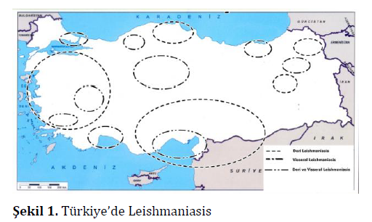

Slide 24
Enfeksiyonun yayılması üç önemli faktöre bağlıdır;
Enfeksiyon için uygun rezervuar.
Uygun vektör.
Duyarlı popülasyon.
Erkekler arasında hastalığa yakalanma oranının daha yüksek olduğu bildirilmiştir.

Slide 25
Klinik Bulgular
İnkübasyon periyodu 10 gün -10 yıl arasında olmakla beraber ortalama 4-6 aydır.
Klinik bulgular ani veya yavaş olarak ortaya çıkabilir.
İlk belirti, tatarcığın sokma yerindeki krut bırakan nodüldür. Çoğu olguda başka belirti yoktur.
Subakut ve kronik olgularda ateş, halsizlik, iştahsızlık, öksürük ve kilo kaybı vardır. Çocuklarda ise ek olarak gelişme geriliği ve organomegali görülür.
Karaciğer ve lenf bezlerinde büyüme olur. Dalak çok büyük, yumuşak ve ağrısızdır. Hastalarda, el, ayak, karın derisi ve yüz gri bir renk alır. Bu diskolorizasyon olayına Hintçe “KALA-AZAR” denilmiştir.

Slide 26
Klinik Bulgular
Doğru teşhis konmayan ve tedavi altına alınamayan olgularda; persistant ve günde iki kez yükselen intermittent ateş, anemi, gece terlemesi ile uzun süreli bir kilo kaybı ve kaşeksi gelişir.
Kemik iliği ve dalak tutulumuna bağlı olarak anemi, lökopeni ve trombositopeni, bunun sonucunda da sekonder infeksiyonlar ve birden çok yerde hemorajiler gelişir.

Slide 27
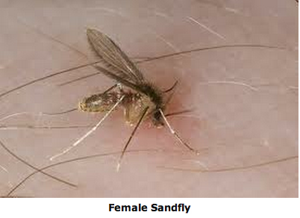
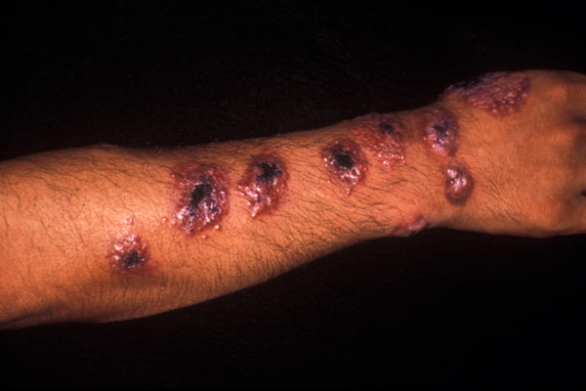

Slide 28
Tanı
Kandan hazırlanan preperatlarda etken aranır. Hastalığın kesin tanısı kemik iliği, dalak, karaciğer ve lenf bezlerinden ponksiyonla alınan kültürle elde edilir.
Enfeksiyonu önlemede aşı ve ilaç tedavisi yoktur.

Slide 29
Tedavi
İlaç olarak antimon bileşikleri (Pentostam flakon) kullanılır.
Ayrıca demir preperatları, vitaminler ve kan transfüzyonları ile hasta desteklenir.

Slide 30
Korunma
Tatarcıkların sıklıkla bulunduğu ürediği geniş bataklık ve sık ağaçlı yerlerde bulunmaktan kaçınılmalı,
Deriye sinek kovucular sürülmeli, uykuda cibinlik kullanılmalı,
Tatarcıklar gece soktuklarından ve çoğu zaman az aydınlık, iyi havalandırılmayan alt katlara girdiklerinden evler aydınlatılmalı, pencerelere tel kafes yerleştirilmelidir.

Slide 31
Örnek soru;
Aşağıdakilerden hangisi sıtmanın eritrosit içi döngüsü sonucu gelişen belirti ve bulguları arasında yer almaktadır?
Hipertermi, terleme, kusma, diyare
Hipertermi, terleme, nöbet, pansitopeni ve indirekt bilirubinde artma
Hipotermi, terleme, dehidratasyon, lökositoz
Hipotermi, tekrarlayan nöbet, diyare ve dehidratasyon
Hipotermi, anemi, lökopeni, trombositoz

